Slide 1
Kvietimo “Dirbtinio intelekto sprendimų vystymas” pristatymas pareiškėjams
Neringa Juškienė
Verslo produktyvumo skyriaus vyr. projektų vadovė

Slide 2

Turinys
Remiamos veiklos
Finansavimas
Tinkami pareiškėjai
Projektų atrankos kriterijai
Tinkamos finansuoti išlaidos
Stebėsenos rodikliai
Teikiami dokumentai
Terminai

Slide 3

Priemonė “Dirbtinio intelekto sprendimų vystymas”
Investicijos orientuotos į DI sprendimų ar produktų kūrimą, kuriame kaip pagrindinis elementas naudojama viena ar daugiau dirbtinio intelekto sistemų.
Sukurtas sprendimas ar produktas turi tikti ne tik pareiškėjui, bet ir kitiems galutiniams vartotojams rinkoje.
Skatinama sukurtą sprendimą ar produktą pateikti rinkai.
Šioje priemonės veikloje moksliniai tyrimai ir eksperimentinė plėtra nebus vykdoma
Notes:
2025 m. lakpričio 26 d. buvo paskelbtas priemonės “DI sprendimų vystymas” kvietimas teikti paraiškas. Šios priemonės remiama veikla – DI produktų ir (ar)sprendimų vystymas, kurie tinka ne tik pareiškėjui, bet ir kitems galutiniams vartotojams rinkoje.

Slide 4

Pagrindinės sąvokos
Dirbtinio intelekto produktas ir (arba) sprendimas (toliau – DI produktas ir (arba) sprendimas) – galutiniam vartotojui skirtas produktas ir (arba) sprendimas, kuriame kaip pagrindinis elementas naudojama viena ar daugiau dirbtinio intelekto sistemų.
Produktas ir (arba) sprendimas suprantamas kaip prekė (materialusis ar nematerialusis turtas) ir (arba) paslauga.
Produktas ir (arba) sprendimas negali būti skirtas tik pareiškėjui ar kitam konkrečiam fiziniam ar juridiniam asmeniui, turi būti tinkamas ir kitiems galutiniams vartotojams rinkoje.
Minimaliai gyvybingas produktas ir (arba) sprendimas – produkto ir (arba) sprendimo versija, turinti pakankamą funkcijų rinkinį, kad ją galėtų naudoti ankstyvieji klientai, kurie vėliau galėtų pateikti atsiliepimų, padėsiančių kurti produktą ir (arba) sprendimą.
Produkto ir (arba) sprendimo pateikimas į rinką – išvystyto produkto ir (arba) sprendimo sukūrimas ir pateikimas į rinką, kai yra viešai skelbiama informacija apie galimybę jį įsigyti ir (arba) pateikiami produkto ir (arba) sprendimo pardavimą pagrindžiantys dokumentai (pvz., sąskaitos faktūros).
Notes:
Pateikimo į rinką apima veiklas, kurios būtinos norint parengti DI produktą ir (arba) sprendimą pardavimui.

Slide 5
Remiama veikla - skatinti labai mažas, mažas ir vidutines įmones vystyti dirbtinio intelekto sprendimus, tinkančius ne tik pareiškėjui, bet ir kitiems galutiniams vartotojams rinkoje.
Projekto veiklos
Pristatoma DI produkto ir (arba) sprendimo idėja, pateikiamas būsimo produkto ir (arba) sprendimo aprašymas ir jo sukūrimo koncepcija ir pateikiami dokumentai įrodantys, kad buvo sukurta veikianti produkto ir (arba) sprendimo bandomoji versija, atitinkanti minimaliai gyvybingo produkto ir (arba) sprendimo sampratą.
1 veikla
arba
2 veikla
Sukuriamas išvystytas produktas ir (arba) sprendimas ir pateikiamas į rinką.

Slide 6


Kvietimo biudžetas – 10 mln. Eur
didžiausia galima finansavimo lėšų suma – 78.000,00 Eur, mažiausia 20.000,00 Eur, bandomosios versijos, atitinkančios minimalaus gyvybingo produkto ir (arba) sprendimo sampratą, sukūrimui;
didžiausia galima finansavimo lėšų suma – 138.000,00 Eur, mažiausia 40.000,00 Eur, sukurti išvystytą produktą ir (arba) sprendimą bei pateikti jį į rinką.
Finansavimas iki 80 proc. visų tinkamų finansuoti išlaidų
SVARBU: vykdoma 1 arba 2 veikla.
Finansavimas – de minimis pagalba

Slide 7
Finansavimo teritorija
Telšiai
Šiauliai
Panevėžio
Klaipėdos
Utenos
Tauragės
Finansavimas skiriamas TIK Vidurio ir vakarų Lietuvos (VVL) regionui
Kauno
1
Sostinės regionas nefinansuojama teritorija
[0 to 100[
Sostinės regionas:
Širvintų raj.
Švenčionių raj.
Vilniaus raj.
Vilniaus m.
Šalčininkų raj.
Trakų raj.
Elektrėnų raj.
Ukmergės raj.
[100 to 200[
Marijampolės
[200 to 300[
[300 to 400[
400+
400+
400+
Alytaus
400+
1
400+
400+

Slide 8


FINANSAVIMO TERITORIJOS
NUSTATYMAS
Kai projekto veiklą įgyvendina pramonės sektoriaus įmonė, projekto išlaidos priskiriamos VVL regionui pagal registracijos vietą arba pagal faktinę įmonės veiklos vykdymo vietą.
Pagrindžiantys dokumentai: patalpų nuosavybės / nuomos dokumentai, registruoti VĮ RC registre.
Kai projekto veiklą įgyvendina IRT sektoriaus įmonė, projekto išlaidos priskiriamos VVL regionui pagal tai, kur yra įmonės registracijos vieta.
Pagrindžiantys dokumentai: Įmonės registracijos vietą patvirtinantis dokumentas, registruotas VĮ RC registre.
Notes:
Projektų veiklų priskyrimo regionui vertinimas atliekamas vadovaujanti viešosios įstaigos Centrinės projektų valdymo agentūros direktoriaus patvirtintomis rekomendacijomis dėl projektų išlaidų atitikties ES fondų reikalavimams

Slide 9

Reikalavimai pareiškėjams I
Tinkamas pareiškėjas:
labai maža, maža ar vidutinė įmonė (MVĮ);
veikia ne trumpiau kaip 2 metus (iki PĮP pateikimo);
paskutinių 2 metų (iki PĮP pateikimo) metinės pardavimo pajamos (kiekvienais metais) yra ne mažesnės kaip 145.000 Eur;
pareiškėjo pagrindinė veikla pagal EVRK 2.1 red. klasifikatorių yra informacinių ir ryšių technologijų (toliau – IRT) ir (arba) pramonės srityje;
B sekcija - „Kasyba ir karjerų eksploatavimas“ išskyrus: 06 skyriaus „Žalios naftos ir gamtinių dujų gavyba“, 08.92 klasės „Durpių gavyba“ ir 09.1 grupės „Naftos ir gamtinių dujų gavybai būdingų paslaugų veikla“;
C sekcija - „Apdirbamoji gamyba“
išskyrus: 19 skyriaus „Kokso ir rafinuotų naftos produktų gamyba“;
K sekcija - „Telekomunikacijų, kompiuterių programavimo, konsultacinė, kompiuterijos infrastruktūros ir kita informacinių paslaugų veikla”.

Slide 10
Reikalavimai pareiškėjams II
Pramonės įmone laikoma įmonė, kurios pardavimo pajamos iš pramonės įmonės veiklos (-ų) bent dvejus metus iki PĮP pateikimo sudaro ne mažiau kaip 51 procentą visų įmonės veiklų pardavimo pajamų kiekvienais metais.
IRT įmone laikoma įmonė, kurios pardavimo pajamos iš IRT įmonės veiklos (-ų) bent dvejus metus iki PĮP pateikimo sudaro ne mažiau kaip 51 procentą visų įmonės veiklų pardavimo pajamų kiekvienais metais
Jei įmonė vykdo abi – pramonės ir IRT – veiklas, bendros pardavimo pajamos iš šių veiklų bent dvejus metus iki PĮP pateikimo sudaro ne mažiau kaip 51 procentą visų įmonės veiklų pardavimo pajamų kiekvienais metais.
Tinkamas pareiškėjas:
Įmonės pardavimo pajamos iš pramonės ar IRT įmonės veiklos bent 2 metus (iki PĮP pateikimo) sudaro ne mažiau kaip 51 procentą visų įmonės veiklų pardavimo pajamų kiekvienais metais;
nėra pritaikytos tarptautinės sankcijos, priimtos ES sankcijos.

Slide 11
Projektų atrankos specialieji kriterijai
Kriterijaus tipas | Kriterijus
Specialusis | Pareiškėjas iki PĮP pateikimo yra ne trumpiau kaip 2 metus veikianti MVĮ ir jos metinės pardavimo pajamos per pastaruosius dvejus finansinius metus iki PĮP pateikimo yra ne mažesnės kaip 145 000 Eur.
Specialusis | Pareiškėjo pagrindinė vykdoma veikla pagal EVRK 2.1 red. klasifikatorių yra informacinių ir ryšių technologijų (toliau – IRT) ir (arba) pramonės srityje.
Specialusis | Numatomas (-i) kurti DI produktas (-ai) ir (arba) sprendimas (-ai) atitinka vieną iš DI sričių (mašininis mokymasis, kompiuterinė rega, išmanioji robotika ir automatizavimas, natūralios kalbos apdorojimas, skaitmeniniai dvyniai).
Kriterijų atitiktis vertinama: pagal PĮP pateiktą informaciją, Valstybės duomenų agentūros, Juridinių asmenų registro duomenis.
Kriterijaus atitiktis vertinama: pagal kartu su PĮP pateikiamą užpildytą Aprašo 3 priedą.
SVARBU
Neatitikus nors vieno specialiojo kriterijaus PĮP atmetamas.
Notes:
Minėtų specialiųjų kriterijų (įmonės veiklos vykdymo laikotarpis, metinė apyvarta, vykdoma ar vykdomos veiklos) atitiktis vertinama pagal pateiktą PĮP informaciją, Valstybės duomenų agentūros bei Juridinių asmenų registro duomenimis.
DI sričių apibrėžimai apteikti Aprašo 12 lentelėje prie specialiojo kriterijaus.

Slide 12



PROJEKTŲ ATRANKA
Vertinama balais pagal PFSA 12 dalyje pateiktą metodiką – projektų atrankos kriterijus
Projektai atrenkami konkurso būdu, t. y. finansuojami surinkusieji daugiausiai balų
Projektas nefinansuojamas, jei atrankos kriterijų vertinimo metu surenka mažiau nei 40 balų

Slide 13
Projektų atrankos prioritetiniai kriterijai
Kriterijaus tipas | Kriterijus | Didžiausias galimas kriterijaus balas | Kriterijaus svorio koeficientas
Prioritetinis | Numatomo kurti DI produkto ir (arba) sprendimo išvystymo lygis pagal pasiektą stadiją. | 5 | 6
Prioritetinis | Kuriant DI produktą ir (arba) sprendimą, bus naudojama didelio našumo skaičiavimo (HPC) infrastruktūra ir (arba) didieji duomenys | 5 | 5
Prioritetinis | Pareiškėjas per paskutinius 2 metus iki PĮP pateikimo yra įgyvendinęs bent 1 projektą, skirtą inovatyvių DI produktų ir (arba) sprendimų kūrimui, ir už tų DI produktų ir (arba) sprendimų pardavimą gavęs ne mažiau kaip 50 000 Eur pardavimo pajamų. | 5 | 5
Prioritetinis | Projekto įgyvendinimo metu numatomo sukurti DI produkto ir (arba) sprendimo naujumo lygis. | 5 | 4
Minimali privaloma surinkti balų suma – 40 balų.
Maksimali galima balų suma – 100 balų.
Notes:
Apraše numatyti 4 prioritetiniai kriterijai, maksimalus kriterijaus balas yra 5, tačiau kiekvienas kriterijus turi savo svorio koeficieną: didžiausią svorio koeficientą turi pirmasis kriterijus, mažiausią – ketvirtasis.

Slide 14

Prioritetiniai kriterijai (I)
Numatomo kurti DI produkto ir (arba) sprendimo išvystymo lygis
1 KRITERIJUS
Vertinama numatomo kurti DI produkto ir (arba) sprendimo išsivystymo lygis pagal pasiektą stadiją, t. y. ar numatomas sukurti DI produktas ir (arba) sprendimas atitinka tik minimaliai gyvybingo produkto stadiją (pirmąją stadiją), ar bus pasiekta ir DI produkto tinkamumo rinkai stadija (antroji stadija).
5 balai suteikiami projektams pasiekusiems antrąją stadiją
3 balai suteikiami projektams pasiekusiems pirmąją stadiją.
Kriterijaus atitiktis vertinama: pagal kartu su PĮP pateikiamą užpildytą Aprašo 3 priedą.

Slide 15
Prioritetiniai kriterijai (II)
Naudojama didelio našumo skaičiavimo (HPC) infrastruktūra ir (arba) didieji duomenys.
2 KRITERIJUS
Prioritetiniai balai neskiriami:
Projektams, kuriuose naudojami vieši DI modeliai (pvz., ChatGPT, Gemini, Copilot ir kt.) ar HPC infrastruktūra (tiesiogiai, per programavimo sąsają (API) ar pan.) be papildomo modelių mokymo ar integracijos su įmonės sistemomis;
jei DI produktas arba sprendimas veikia tik kaip vartotojo sąsaja, siunčianti užklausas į DI modelį per API.
Vertinama, ar projektu kuriant DI produktą ir (arba) sprendimą, bus naudojama didelio našumo skaičiavimo infrastruktūra ir (arba) didieji duomenys.
Balų skyrimas:
Projektams, kuriantiems DI produktą ir (arba) sprendimą, naudojant didelio našumo skaičiavimo infrastruktūrą ir (arba) didžiuosius duomenis, skiriami 5 balai.
Kriterijaus atitiktis vertinama: pagal kartu su PĮP pateikiamą užpildytą Aprašo 3 priedą ir pagrindžiančius dokumentus (komercinį pasiūlymą, ketinimų protokolą ar pan.).
Notes:
Didelio našumo skaičiavimo infrastruktūra laikoma didelio (aukšto) našumo skaičiavimui (superkompiuterijai) reikalinga infrasktruktūra.
Didieji duomenys tai skaitmeniniai informacijos rinkiniai, kurių dydis, srauto greitis arba struktūrinė įvairovė viršija tradicinių informacinių technologijų sistemų galimybes juos efektyviai apdoroti, saugoti ir analizuoti. Didiesiems duomenims priskiriami duomenų rinkiniai, kurie yra nemažesni nei 1 TB. Didieji duomenys nėra tapatinami su įmonės vidiniais duomenimis, naudojamais tik DI modeliams adaptuoti, jei jie neatitinka dydžio, srauto ir įvairovės kriterijų,

Slide 16
Prioritetiniai kriterijai (III)
Pareiškėjo patirtis kuriant inovatyvius DI sprendimus ir produktus
3 KRITERIJUS
5 balai suteikiami pirmiesiems 20 proc. projektų pagal surikiuotą projektų eilę pagal daugiausiai patirties ir daugiausiai pajamų turinčius projektus;
4 balai – kitiems 20 proc. projektų ir t. t.
1 balas suteikiamas paskutiniams 20 proc. projektų, turintiems mažiausiai patirties ir mažiausiai pajamų.
Jei pareiškėjas neturi patirties ir pajamų, už šį kriterijų balai nesuteikiami.
Aukštesnis įvertinimas suteikiamas tiems projektams, kurių pareiškėjai turi daugiau minėtų projektų įgyvendinimo patirties (per paskutinius 2 metus) ir gavę daugiau pajamų iš sukurtų inovatyvių DI produktų ir (arba) sprendimų pardavimo (ne mažiau, kaip 50.000,00 Eur pajamų per paskutinius 2 metus).
Kriterijaus atitiktis vertinama: pagal kartu su PĮP pateikiamą užpildytą Aprašo 3 priedą bei pagal įmonės paskutinių dvejų metų iki PĮP pateikimo metinių finansinių ataskaitų rinkinių duomenis ir kitus pajamas pagrindžiančius buhalterinės apskaitos dokumentus (sąskaitos faktūros, pirkimo–pardavimo sutartys ir pan.).
Notes:
Šiame kriterijuje vertinamos gautos pajamos iš įmonės sukurtų DI sprendimų ar produktų.

Slide 17
Prioritetiniai kriterijai (IV)
4 KRITERIJUS
Sukurto produkto ir (arba) sprendimo naujumo lygis
Prioritetiniai balai skiriami:
projektams kuriantiems naują pasaulio lygmeniu DI produktą ir (arba) sprendimą, skiriami 5 balai;
projektams, kuriantiems naują rinkos lygmeniu DI produktą ir (arba) sprendimus, skiriami 3 balai;
Projektams, kuriantiems naują įmonės lygmeniu DI produktą ir (arba) sprendimą, skiriamas 1 balas.
Naujumas yra vertinamas atsižvelgiant į projekto įgyvendinimo metu numatomų sukurti DI produkto ir (arba) sprendimo naujumo lygį.
Naujumas klasifikuojamas į tris grupes:
DI produktas ir (arba) sprendimas naujas įmonės lygmeniu,
DI produktas ir (arba) sprendimas naujas rinkos lygmeniu,
DI produktas ir (arba) sprendimas naujas pasaulio lygmeniu.
Pagal Oslo vadovą (Oslo manual. Guidelines for Collecting and Interpreting Innovation Data, 4rd Edition, OECD, Eurostat, 2018).
Funkcionalumo patobulinimai, kurie nekeičia produkto esmės ir nesuteikia naujos pridėtinės vertės vartotojui ar rinkai, nelaikomi inovacija.
Kriterijaus atitiktis vertinama: pagal kartu su PĮP pateikiamą užpildytą Aprašo 3 priedą.
Notes:
Naujumas klasifikujamas į tris grupes reikšmingumo didėjimo tvarka.
Jei projekto metu sukuriami keli DI sprendimai ir (arba) produktai, vertinant naujumo lygmenį, vienas DI produktas priskiriamas tik vienai naujumo grupei.

Slide 18
Darbo užmokestis (projektą vykdančio personalo darbo užmokestis ir išlaidos su darbo santykiais susijusiems darbdavio įsipareigojimams, apskaičiuotiems teisės aktų, reguliuojančių darbo užmokestį ir darbo santykius, nustatyta tvarka);
Projektą vykdančio personalo darbo užmokesčio išlaidos už kasmetines atostogas ir (ar) kompensacijas už nepanaudotas kasmetines atostogas bei vykdančio personalo išmokos už papildomas poilsio dienas);
Įrangos, programinės įrangos ir licencijų nuomos išlaidos (šios išlaidos turi būti apskaičiuotos proporcingumo (pro rata) principu);
Paslaugų, darbų pirkimo išlaidos (tos, kurių pats projekto vykdytojas negali atlikti. Negali sudaryti daugiau kaip 15 proc. visų projekto tinkamų finansuoti išlaidų);
Netiesioginės išlaidos (su projekto veiklomis susijusios išlaidos) – 7 proc. fiksuotoji projekto išlaidų norma.
Tinkamos finansuoti išlaidos (Pareiškėjui teikiamas finansavimas yra de minimis pagalba, vadovaujantis Reglamentu (ES) 2023/2831)

Slide 19
STEBĖSENOS RODIKLIAI I
Produkto rodikliai
Privaloma pasirinkti ir vieną iš subrodiklių:
Paramą gavusios įmonės, iš kurių: labai mažos;
Paramą gavusios įmonės, iš kurių: mažosios;
Paramą gavusios įmonės, iš kurių: vidutinės.
Paramą gavusios įmonės, iš kurių: labai mažos, mažosios, vidutinės ir didelės įmonės
Paramą dotacijomis gavusios įmonės

Slide 20
STEBĖSENOS RODIKLIAI II
Rezultato rodikliai
Privačiosios investicijos, papildančios viešąją paramą, iš kurių dotacijos, finansinės priemonės
Privaloma pasirinkti ir subrodiklį:
Privačiosios investicijos, papildančios viešąją paramą, iš kurių dotacijos
Įmonių sukurtų naujų ir patobulintų skaitmeninių paslaugų, produktų ir procesų naudotojai
Aukštą skaitmeninio intensyvumo lygį
pasiekusios įmonės
Įmonėms sukurtų skaitmeninių
paslaugų, produktų ir procesų vertė
Sukurti dirbtinio intelekto produktai ir
(arba) sprendimai pagal atitinkamos
stadijos rezultatą
Investicijas gavusios įmonės pajamų
padidėjimas
Už rodiklį bus atsiskaitoma 1 metai po projekto pabaigos

Slide 21
IŠLAIDŲ APMOKĖJIMAS
Atsiskaitymui pateikiama:
Dokumentai įrodantys, kaip buvo sukurta veikianti produkto ir (arba) sprendimo bandomoji versija, atitinkanti minimaliai gyvybingo produkto ir (arba) sprendimo sampratą;
Dokumentai įrodantys išvystyto DI sprendimo ir (arba) produkto sukūrimą;
Pateikimo į rinką pagrindžiantys dokumentai;
Sąskaitos faktūros ir apmokėjimą pagrindžiantys dokumentai;
Darbo užmokestį pagrindžiantys dokumentai;
Kiti dokumentai.
Apmokamos deklaruojant faktiškai patirtas išlaidas su veiklos ataskaitomis mokėjimo prašymuose

Slide 22







NUOSAVO FINANSAVIMO ŠALTINIAI
Įmonės apyvartinės lėšos*
Ne vėliau kaip iki projekto sutarties pasirašymo pareiškėjas turi būti sudaręs paskolos sutartį ir turi ją pateikti Inovacijų agentūrai.
Banko (kredito unijos) paskola
Jei pareiškėjas per nustatytą projekto sutarties pasirašymo terminą neįvykdo šio reikalavimo, pasiūlymas pasirašyti projekto sutartį netenka galios ir projektas nefinansuojamas.
Juridinio asmens paskola
Jei pareiškėjas skolinasi ne iš kredito įstaigos (banko ar kredito unijos), pareiškėjas iki projekto sutarties pasirašymo turi pateikti ir skolintojo finansinį pajėgumą skolinti atitinkamą lėšų sumą įrodančius dokumentus.
Fizinio asmens paskola
*Kai nuosavas įnašas finansuojamas įmonės apyvartinėmis lėšomis, prašome pateikti tarpinius finansinės atskaitomybės dokumentus, pasirašytus įmonės vadovo ir finansininko
Notes:
Kartu su PĮP pareiškėjas turi pateikti atsakingo valdymo organo sprendimą (akcininkų protokolas) dėl projekto finasnavimo. Jame turi būti nurodyta: numatoma skirti lėšų suma bei pagrįstas finansavimo šaltinis.

Slide 23

NUOSAVO FINANSAVIMO ŠALTINIŲ UŽTIKRINIMAS
Jei finansavimą užtikrina
juridinis asmuo:
Jei finansavimą užtikrina
fizinis asmuo:
Pareiškėjo akcininkų (juridinių asmenų) arba nesusijusio juridinio asmens sprendimas suteikti paskolą;
Patvirtintų metinių finansinių ataskaitų rinkinys už paskutinius du metus;
Skolintojo kreditorių ir debitorių sąrašas;
Prognoziniai pinigų srautai (mėnesiais) projekto įgyvendinimo laikotarpiu;
Dokumentai, pagrindžiantys planuojamus pardavimus (turimos sutartys, užsakymai, ketinimų protokolai ir pan.)
Juridinio asmens paskolos sutartis
Dokumentas, pagrindžiantis fizinio asmens kredito istoriją
Paskutinio laikotarpio pajamų deklaracija, teikta mokesčių administratoriui
Dokumentai, susiję su turimu turtu: paskutinio laikotarpio turto deklaracija, paaiškinimas apie disponuojamų lėšų / turto kilmę
Banko sąskaitų apyvartos
Turimų vertybinių popierių sąrašas
*Vertinama pagal Pareiškėjo projekto vykdytojo įnašo šaltinių užtikrinimo vertinimo metodiką (nuoroda)

Slide 24





KITI REIKALAVIMAI
Projektų veiklų pradžia – ne anksčiau nei PĮP pateikimas
Projekto veikla turi būti pradėta įgyvendinti per 1 mėnesį nuo projekto sutarties pasirašymo dienos
Projektų veiklų įgyvendinimo trukmė turi būti ne ilgesnė kaip 12 mėnesių nuo projekto sutarties pasirašymo dienos
Projekto parengtumo reikalavimas - turi būti parengtas ir kartu su PĮP pateiktas Aprašo 3 priedas (rekomenduojama excel formatu)

Slide 25
SU PĮP TEIKIAMI DOKUMENTAI
Rekomenduojame naudoti šiuos dokumentų pavadinimus, išlaikant vieningą dokumentų eiliškumą
1_PĮP (projekto įgyvendinimo planas) (PĮP formos nuoroda);
2_PFSA 2 priedas (Informacija, reikalinga projekto atitikties reikšmingos žalos nedarymo horizontaliajam principui vertinimo reikalavimams įvertinti) (dokumentas turi būti pasirašytas) (PFSA 2 priedas);
3_PFSA 3 priedas (Informacija, reikalinga projekto atitikčiai projektų atrankos kriterijams įvertinti) (PFSA 3 priedas);
4_PFSA 4 priedas („Prekybinių įsipareigojimų neturėjimo arba nutraukimo“ deklaracija) (PFSA 4 priedas);
5_Biudžeto pagrindimo dokumentai (komerciniai pasiūlymai ir (arba) nuorodos į rinkoje esančias kainas, buhalterinės pažymos apie praėjusių 3–6 mėn. darbo užmokestį dėl atitinkamos pareigybės (ar panašias funkcijas atliekančių) darbuotojų bendro darbo užmokesčių vidurkio ir (arba) Valstybės duomenų agentūros (arba kitų oficialią statistiką tvarkančių įstaigų) apskaičiuoto vidutinio darbo užmokesčio tos pačios ar panašios pozicijos ketvirtiniai duomenys (kurie oficialiosios statistikos portale yra skelbiami paskutinę kvietimo teikti PĮP dieną));
6_Pažyma darbo užmokesčiui apskaičiuoti (Pažyma pildymui);
7_Finansavimo šaltiniai (pasirašyti) (finansavimo šaltinius pagrindžiantys dokumentai; visada privalomas akcininkų sprendimas finansuoti projektą) (Nuosavo įnašo šaltinių užtikrinimo vertinimo metodika);
8_Informacija apie suteiktą valstybės pagalbą (išskyrus de minimis) (PAFT 1 priedo 4 priedas);
9_SVV deklaracija (pareiškėjo Smulkiojo ar vidutinio verslo subjekto statuso deklaracija) (dokumentas turi būti pasirašytas) (SVV forma rankiniam pildymui) (Registrų centro SVV pildymo įrankis);
10_„Vienos įmonės“ deklaracija („Vienos įmonės“ deklaracija);
11_Pareiškėjo ir susijusių įmonių patvirtintas paskutinių finansinių metų metinių finansinių ataskaitų rinkinys (jei teisės aktų, reguliuojančių finansinės atskaitomybės teikimą, nustatyta tvarka šių dokumentų pateikimas valstybės įmonei Registrų centrui nėra privalomas arba nėra suėjęs terminas tokių dokumentų pateikimui valstybės įmonei Registrų centrui).
12_KITI DOKUMENTAI (pavyzdžiui: patalpų nuosavybės/nuomos dokumentai, registruoti VĮ RC, įgaliojimas konsultantui ir kt.).

Slide 26
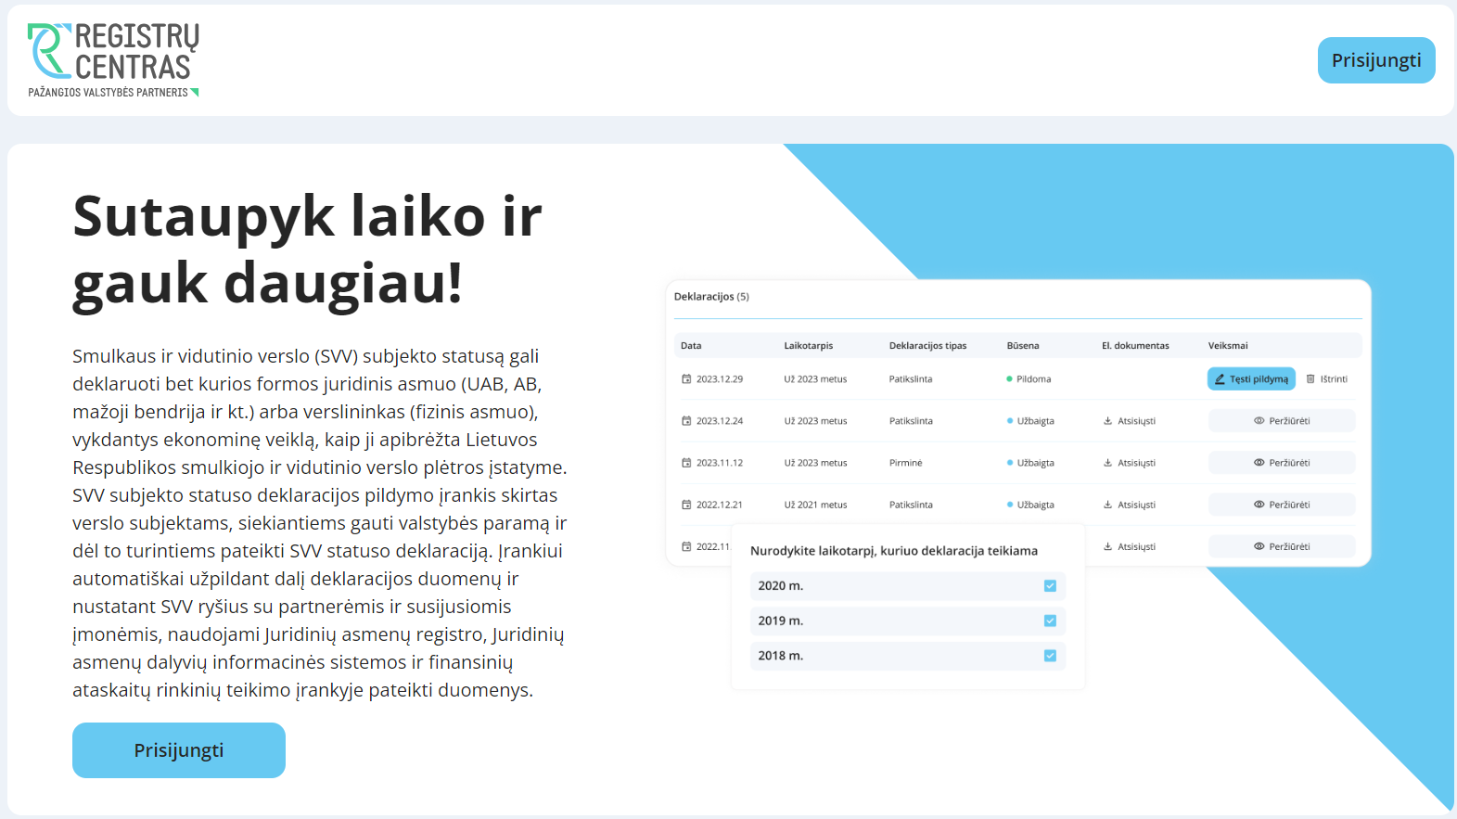
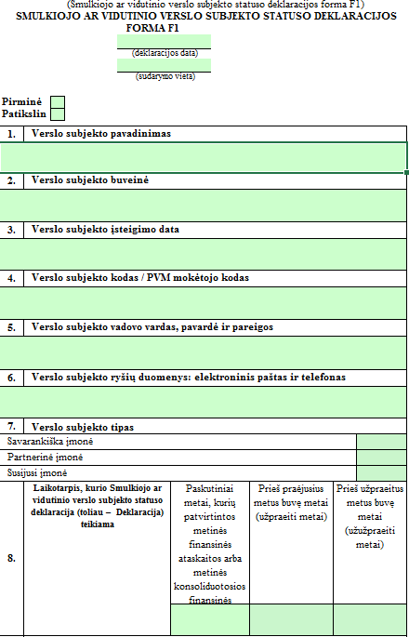
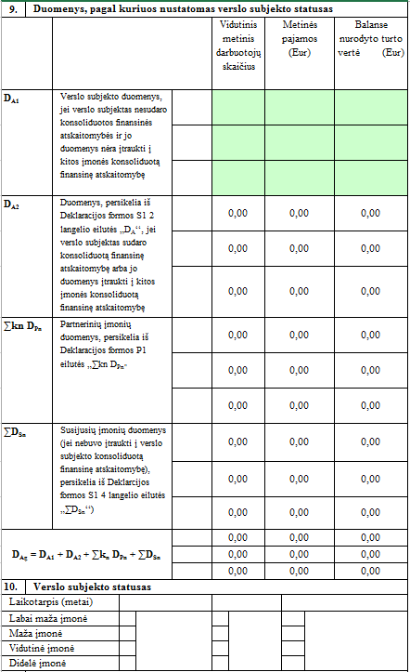

Nemokamas įrankis – deklaracijos forma
excel formatu
▪ Deklaracijos formą galite
atsisiųsti čia
▪ Pildoma rankiniu būdu
▪ Pasirašoma fiziniu arba
elektroniniu parašu
Mokamas įrankis – Registrų centro eSVV įrankis
▪ Pildoma https://svv.registrucentras.lt/
▪ Dalis duomenų iš valstybės registrų perkeliama automatiškai, likę duomenys pildomi rankiniu būdu
▪ Naudojimasis įrankiu kainuoja 9,84 Eur su PVM
▪ Pasirašoma elektroniniu parašu
Smulkiojo ar vidutinio verslo subjekto statuso
deklaracijos pildymo alternatyvos
Pagalbinė priemonė, kuri nenustato įmonės statuso ir neatspindi visų ryšių!

Slide 27
VALSTYBĖS PAGALBOS MOKOMOJI MEDŽIAGA
Statuso vertinimas: pagrindiniai vertinimo principai ir praktiniai pavyzdžiai;
De minimis pagalba: pagrindiniai reikalavimai ir praktiniai pavyzdžiai;
Nuoroda į mokymus Inovacijų agentūros tinklalapyje:
Inovacijų agentūra (inovacijuagentura.lt)

Slide 28
PĮP PATEIKIMO TVARKA
PĮP turi būti parengtas pagal Projektų administravimo ir finansavimo taisyklių 1 priedą (https://2021.esinvesticijos.lt/dokumentai/projekto-igyvendinimo-plano-forma). Parengtas PĮP (su visais privalomais priedais) turi būti teikiamas per 2021-2027 m. Duomenų mainų svetainę (DMS) adresu https://dms.investis.lt El. paštu PĮP nėra priimami.
Į INVESTIS galima įkelti tik šių tipų rinkmenas: doc; docx ;xls; xlsx; pdf; adoc, prie vieno pranešimo negalima prisegti daugiau nei 5 dokumentų.
Siekiant paprasčiau pateikti dokumentus į INVESTIS, rekomenduojame kurti adoc tipo dokumentą, į jį kelti visus teiktinus dokumentus ir šį įkelti į INVESTIS.
Paprastesnei dokumentų paieškai, prašome dokumentus teikti atskiromis bylomis, t. y. nerekomenduojama skenuoti ir jungti skirtingų dokumentų į vieną didelę bylą.
Dokumentų pavadinimai turėtų atspindėti dokumento turinį, rekomenduojama žymėti versijas (vertinimo metu dokumentus gali prireikti koreguoti).

Slide 29

TERMINAI
Kvietimo pradžia
Vertinimo terminas
Sutarčių pasirašymas
Projekto įgyvendinimas
Projekto tęstinumas
Kvietimo pabaiga
2025-11-26
2026-02-02
17:00
2026-05-15 (70 d. d.)
Per 45 d. d. po įsakymo
Per 12 mėn.
3 metai po projekto pabaigos
Nuo PĮP registravimo dienos
1 mėn. po sutarties pasirašymo
PRIVALOMA PROJEKTO PRADŽIA
PROJEKTO PABAIGA
GALIMA PROJEKTO PRADŽIA

Slide 30



KONSULTAVIMAS
Susisiekite:
Inovacijų agentūros
Kontaktinis centras
tel. +370 700 77 055
Verslo produktyvumo skyrius
tel. +370 614 53303
El. paštas:
divystymas@inovacijuagentura.lt
Visi kvietimo dokumentai (sąlygos ir priedai pildymui) patalpinti esinvesticijos.lt tinklapyje: Dirbtinio intelekto sprendimų vystymas/2021-2027 ES invasticijų interneto svetainė

Slide 31
www.inovacijuagentura.lt

